Slide 1







Татарстан Республикасы Арча муниципаль районы "Арча 9 нчы балалар бакчасы" муниципаль бюджет мәктәпкәчә белем учреждениесе
ЧИШМӘ БАШЫ
№7
май
2025 ел
«ШАТЛЫК» та үткән балачак, күңелләрдә мәңге калачак
Җиңү килде җирне нурга күмеп…
Хөрмәтле Бөек Ватан сугышы
ветераннары, тыл хезмәтчәннәре,
сугыш чоры балалары!
9 Май – азатлык солдатының сугышчан батыр-лыгы һәм тынычлык хакына үз-үзен аямавы өчен дан һәм го-рурлык көне. Без бу көнне халкыбызның каһарманлыгына сок-ланабыз һәм, шул ук вакытта, өлкән буынның дошманны нинди югалтулар бәрабәренә җиңгәнлеген аңыбызда яңарта-быз. Безнең бурыч – моны һәрвакыт истә тоту, һәлак булучы-ларның истәлеген олылау һәм тынычлыкны фашизм афәтеннән саклаган, тылда фидакарьләрчә хезмәт куйган ветераннар ту-рында кайгырту. Без өлкәннәр белән беррәттән шул чорны үз җилкәләрендә кичергән сугыш чоры балаларына да олы рәх-мәтебезне белдерәбез; Җиңү таңын якынайтуга алар да, көчлә-реннән килгәнчә, үз өлешләрен керткәннәр.
Кадерле ветераннар! Батырлыгыгыз, зирәклегегез, ныклыгыгыз һәм битараф булмавыгыз өчен рәхмәт сезгә. Ватанга тугры-лыклы булуыгыз өчен сезнең алда баш иябез! Дөньяларда ты-нычлык-татулык урнашсын, хәвефле җирләрдә булган ир-егет-ләребез тизрәк өйләренә әйләнеп кайтсыннар, күкләребез аяз, күңелләребез һәрчак шат булсын!
Бөек Җиңүнең 80 еллыгы белән котлап, сезгә барчагызга да чын йөрәктән исәнлек-саулык, күңел күтәренкелеге һәм якын-нарыгызның җан җылысын тоеп яшәвегезне телибез. Тормышыгыз имин, көннәрегез якты, күңелегез һәрчак шат булсын.
Җиңү бәйрәме турында сез
белмәгән фактлар
- Берлин 1945 елның 2 нче маенда
алына. Ләкин фашист гаскәрләре
тагын бер атна каршылык күрсә-
тәләр. Соңгы капитуляция 9 нчы
майга каршы төндә имзалана.
Мәскәү вакыты белән бу 9 нчы
майда 00:43 сәгатьтә, ә Европа вакыты буенча 22:43 сәгатьтә 8 нче майда була.
- Беренче Җиңү Парады 1945 елның 24 нче июнендә уздырыла. Бу көнне ишеп яңгыр ява. Парадны маршал Георгий Жуков кабул итә. Ул көмеш-ак төстәге Кумир кушаматлы атка атланган була.
- 9 нчы май 20 елга якын бәйрәм көн дип саналмаган. Парадлар да ел саен уздырылмаган. 1995 елдан башлап кына алар ел саен үткәрелә башлый.
- Хәзер Бөек Ватан сугышында Җиңү символы — Георгий тасмасы. Гомумән, бу тасма 18 гасырда ук сугышта күрсәткән батырлыклар өчен булдырылган.
- 2000 елда Мәскәүдә ветераннарның соңгы җәяүле парады булды.
- 2008 елда Җиңү парадында Кызыл мәйданда беренче тапкыр авыр техника узды.
Килде ул көн, килде, Җиңү килде,
Орден-медальләрне чыңлатып.
Сөендереп килде. Тик, күпләрне,
Гомерлеккә калды елатып.
Җиңү көне! Халкыбыз өчен иң зур бәйрәмне быелгы яз 80 нче тапкыр бүләк итә. Әнә алар — безнең ветераннар- безгә Җиңү таңы бүләк иткән каһарманнар, Тыл батырлары, сугыш чоры балалары… Хәтердән уела күп нәрсә, Онытыла иң гүзәл яз, кышлар. Онытылмый үзенең иңендә, Ил данын күтәргән язмыш-лар… Алар даны мәңгелек!
.

Slide 2


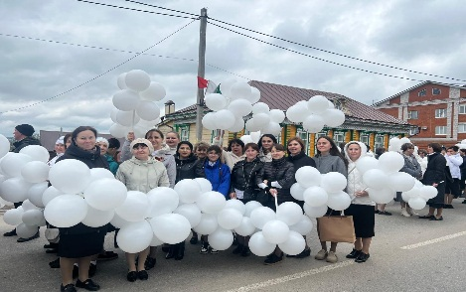
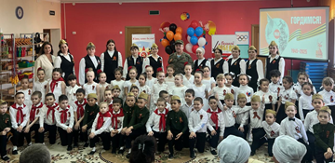
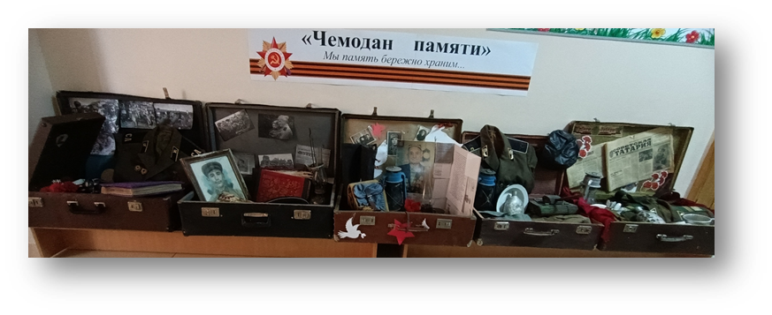
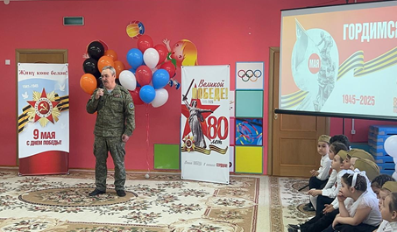
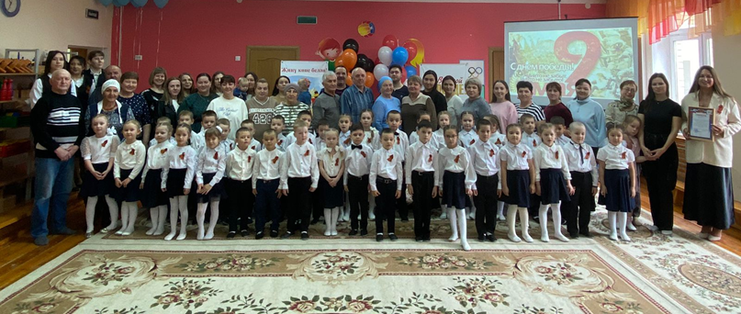
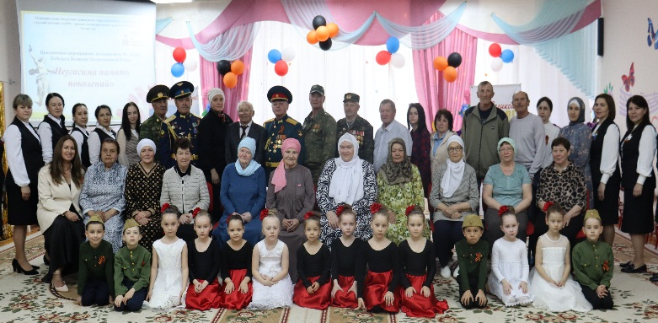
Хәтер һәм дан бәйрәме
6-7 май көннәрендә безнең бакчада Бөек Җиңүнең
80 еллыгына багышланган тантаналы чара узды. Ул искиткеч матур сәнгать вакыйгасына гына түгел, ә чын хәтер бәйрәменә дә әверелде. Балалар шул еллардагы танылган җырларны башкардылар, бу тамашачыларда тирән хисләр уятты. Сәхнәдә сол-датларның һәм тыныч халыкның батырлыгын искә төшереп, күп буыннарга таныш булган көйләр яңгы-рады.Чара бик җылы һәм күңелгә үтеп керерлек ат-мосферада узды , тәрбияләнүчеләрнең һәм кунак-ларның йөрәкләрендә якты тәэсирләр калдырды.
Бөек Җиңүнең 80 еллыгына багышланган тантаналы чаралар
Мемориал ачу тантанасы
Безнең ата-бабаларыбызның батырлыгы истәлеге-
нә һәм махсус хәрби операциядә катнашучылар хөрмәтенә “Журавли” истәлек мемориалын ачу тантанасы булды. Бу истәлек мемориалы аларның батырлыгын безгә кат-кат искә төшереп торыр, диварга караган саен геройлар турында ватанпәр-вәрлек хисләре уятыр.
Бәйрәмгә Арча районы башлыгы урынбасары Вафина Эльвира Шамил кызы, шәһәребезнең хөрмәтле ветеран-педагоглары Флёра Гомәр кызы һәм Илдус Габдрахман улы Сәгъдиевлар, «Проме-тей» эзләү отряды командиры Низаметдинов
Илһам Борхан улы чакырулы иде.
Мемориалны ачу бакчабызның почетлы кунагы
Арча шәһәренең “Сугышчан туганлык" иҗтима-
гый оешмасы җитәкчесе Сергей Лимус улы Баһа-
ветдиновка йөкләнде. Ачу тантанасыннан соң бәй-
рәм тәрбиячеләрнең һәм балаларның чыгышлары белән дәвам итте.
Ватанны саклаучылар елы буыннар элемтәсенең дәвам итүен раслый.
Җиңү парады Бакчабыз коллективы һәм мәктәпкә әзерлек төркем балалары район Җиңү Парадында катнаштылар. Бу парад геройларны искә алу гына түгел, үсеп килүче буын өчен патриотлык дәресе дә булды. Парад тәмамланганнан соң бәйрәм тантаналы митинг белән дәвам итте. Район башкарма комитеты җитәкчесе Алмаз Хисаметдинов анда катнашучыларны Җиңүнең 80 еллыгы белән котлады.
Хәтер чемоданы
Шушы көннәрдә Бөек Ватан сугышына багышланган уникаль күргәзмә — «Хәтер чемоданы" барлыкка килде. Бу чемодан сугыш елларының авырлыкларын кичергән, көчләрен һәм гомерләрен Ватанны саклауга биргән кешеләргә хөрмәт һәм рәхмәт символына әверелде.
"Хәтер чемоданы" - ул экспонатлар гына түгел, ә безнең азатлык өчен көрәшүчеләрнең тарихларын тою мөмкинлеге. Сугышның дәһшәтле елларын, сугышчыларның бөек җиңүгә нинди кыенлыклар аша ирешүләрен яшь буынга җиткерү-безнең изге бурычыбыз.

Slide 3
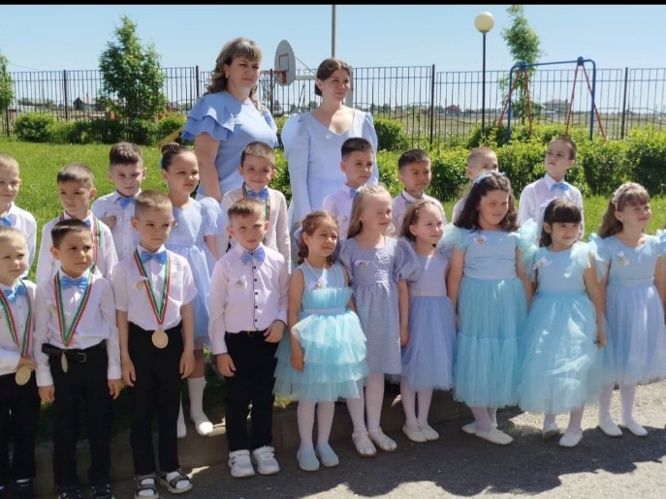
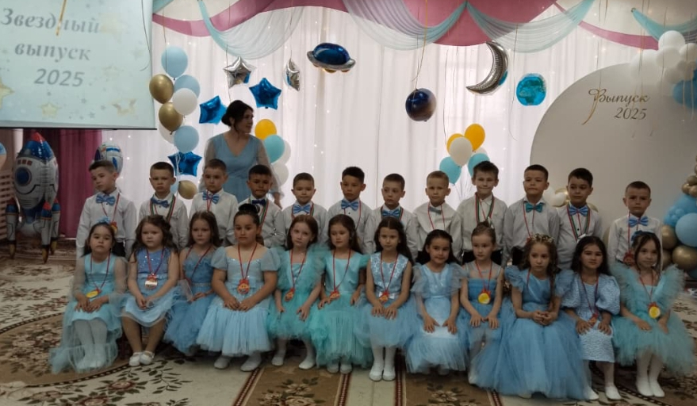

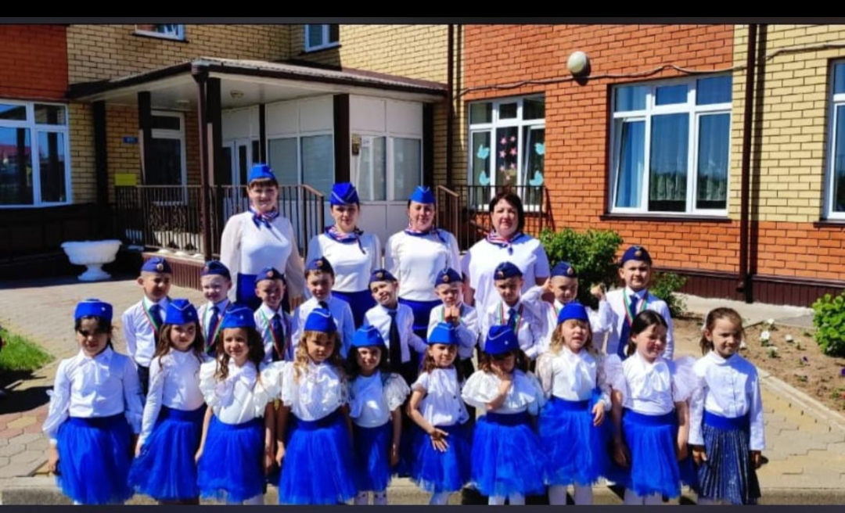
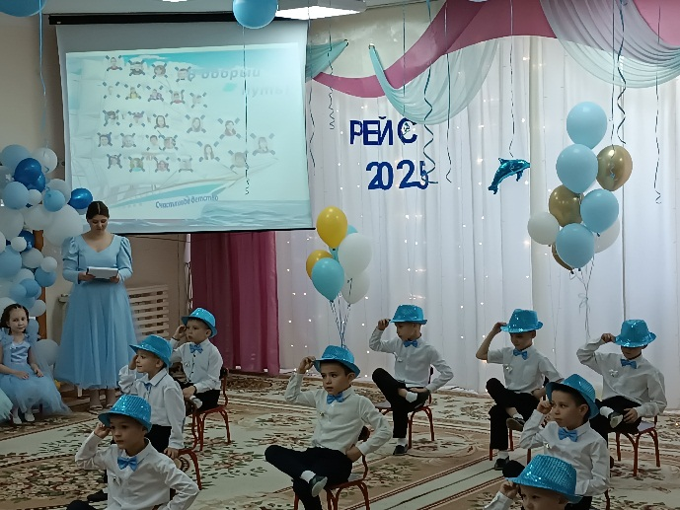
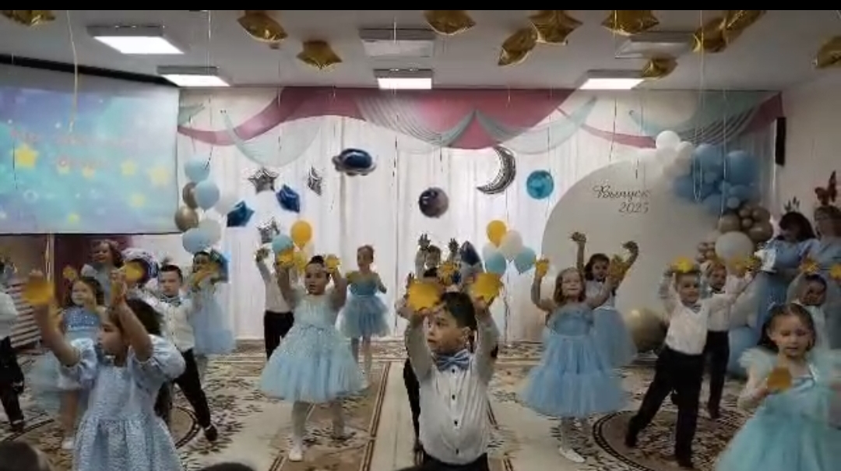
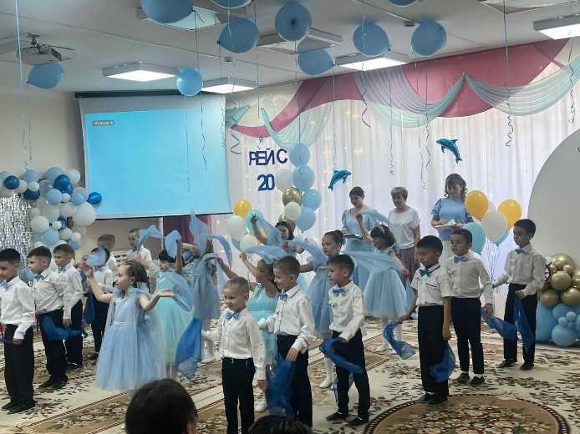
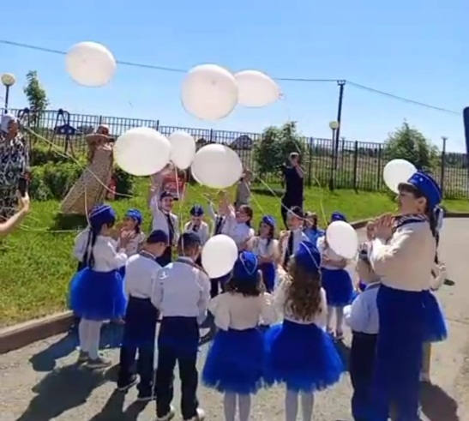
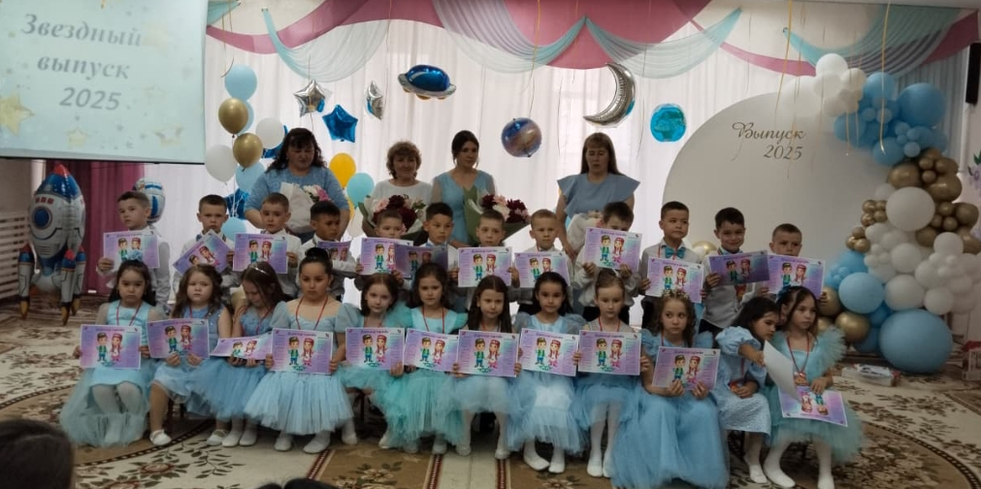
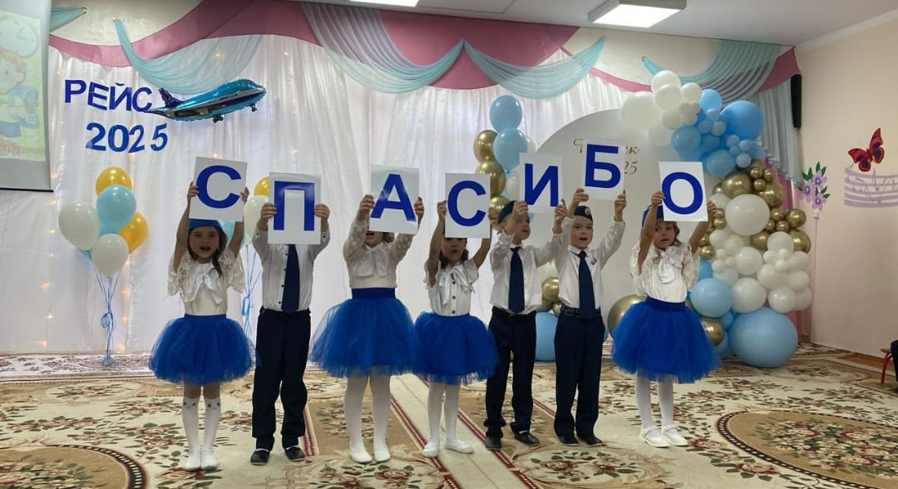
Хуш, сөекле бакчабыз!
Майның соңгы атнасында мәктәпкәчә яшьтәге балалар өчен чыгарылыш кичәләре узды. Тантаналы чарага балаларның әти-әниләре һәм туганнары чакырылган иде. Барлык бакчаларда тәрбиячеләр һәм музыка җитәкчеләре бу көн иң шатлыклы һәм бәхетле мизгелләр белән истә калсын өчен зур тырышлык куйдылар.

